Slide 1
Разбиение сетей на подсети
1

Slide 2
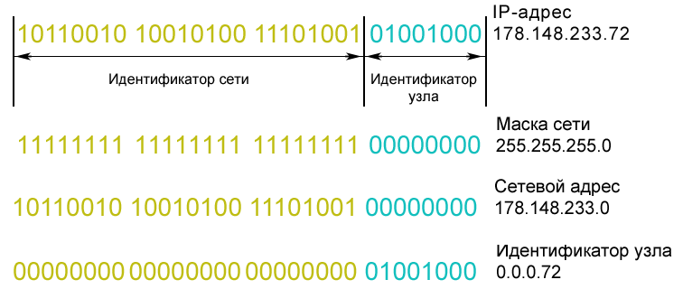
Операция AND
2
Операция выполняет побитовую операцию «и» (логическое умножение) над двумя двоичными числами: IP-адресом хоста и маской подсети данного хоста.
Результаты сравнения логической операцией AND двух битов:
1 AND 1 = 1
1 AND 0 = 0
0 AND 1 = 0
0 AND 0 = 0

Slide 3
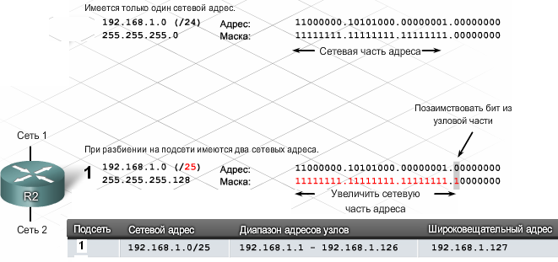
3

Slide 4
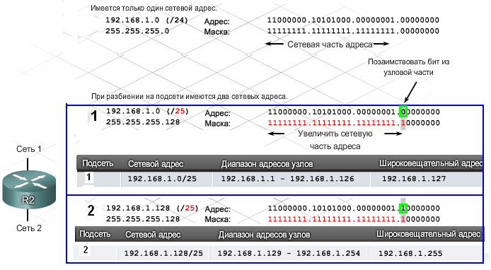
4

Slide 5
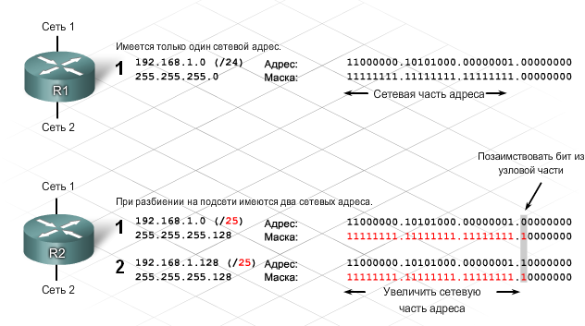
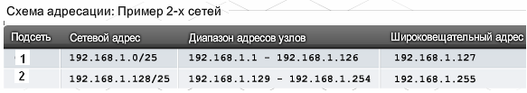
5

Slide 6
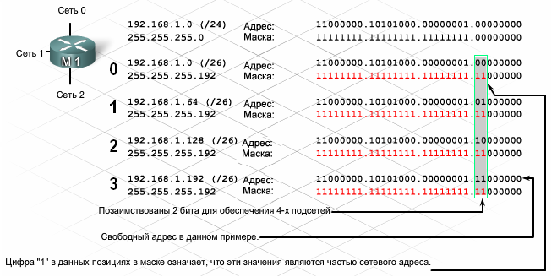
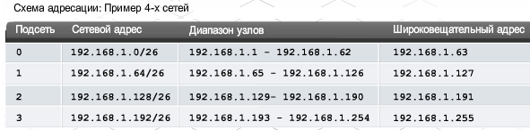
6

Slide 7
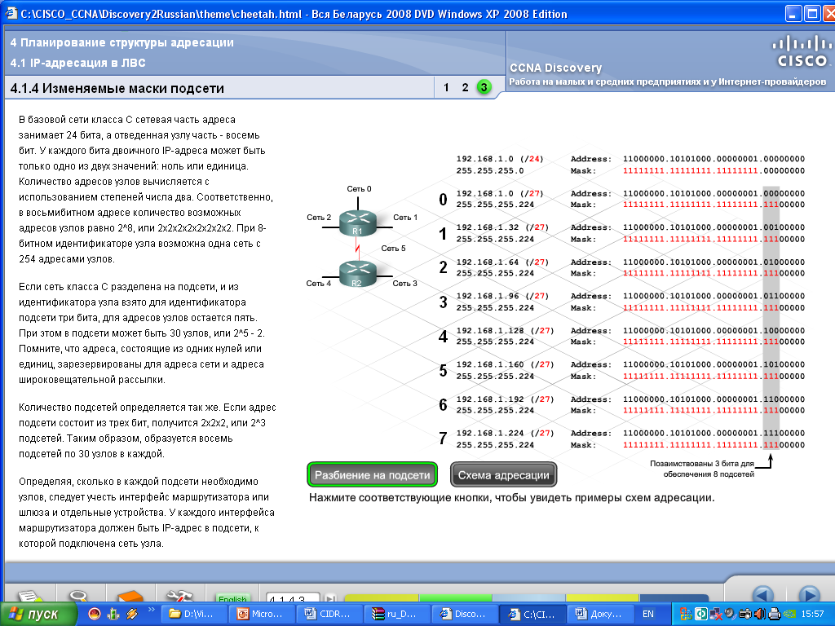
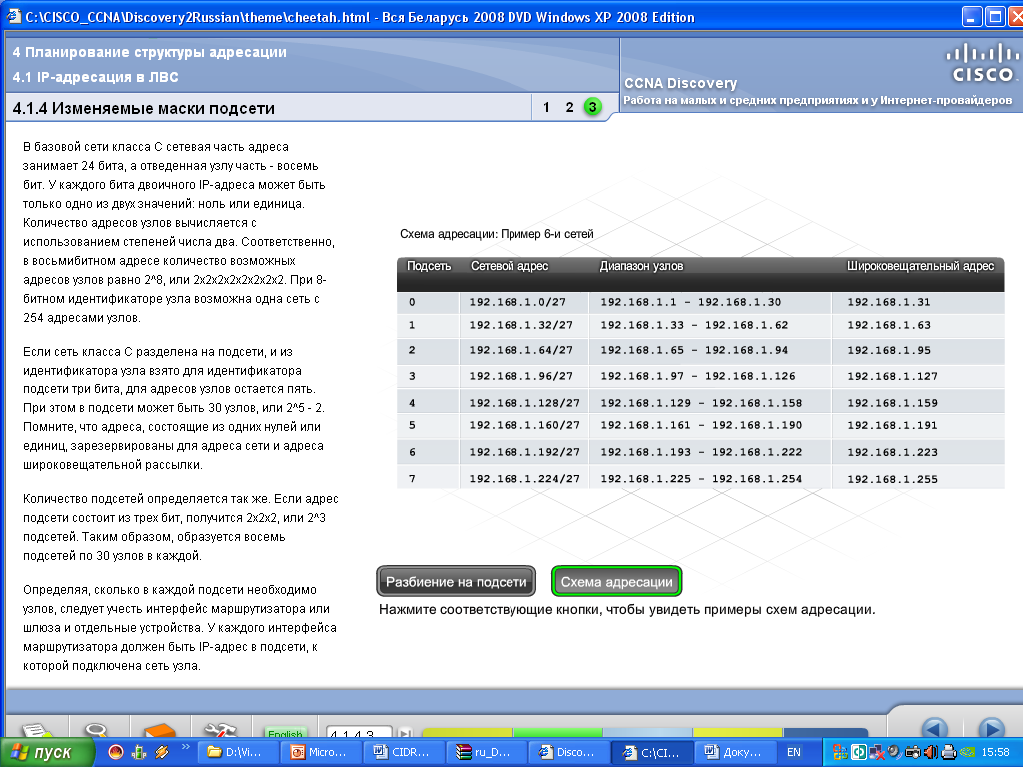
Пример 8-ми сетей
7
Пример 8-ми сетей

Slide 8
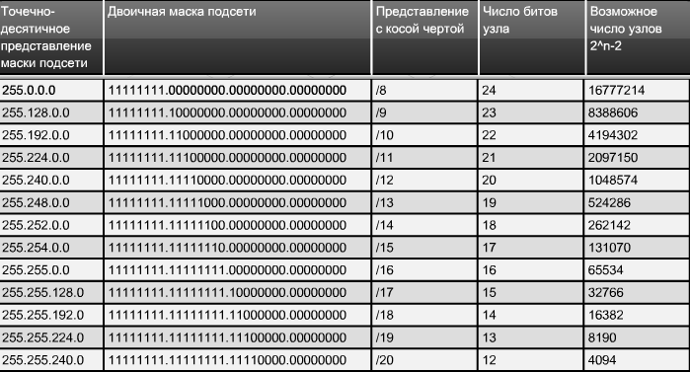
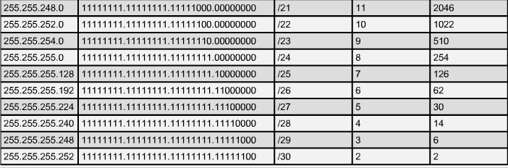

Slide 9
Пример:
9
Дан адрес и префикс: 154.253.13.120 /28
Заполнить следующую таблицу:
Тип адреса | Последний октет в двоичной форме | Последний октет в десятичной форме | Полный адрес в десятичной форме
Сети
Широковещательный
Первый используемый адрес хоста
Последний используемый адрес хоста
01110000 112 154.253.13.112
01111111 127 154.253.13.127
01110001 113 154.253.13.113
01111110 126 154.253.13.126
120 (дес.) ⬄ 01111000 (двоичная форма)

Slide 10
Пример 1.
Дано: Сеть 10.1.0.0/16
Задание: разбить сеть на 5 подсетей, указать первые 5 подсетей с доступным диапазоном адресов хостов, а также широковещательный адрес.
Решение:
Представляем адрес сети и маску подсети в двоичном виде:
10 1 0 0
Адрес сети 00001010 00000001 00000000 00000000
Маска 11111111 11111111 00000000 00000000
255 255 0 0

Slide 12
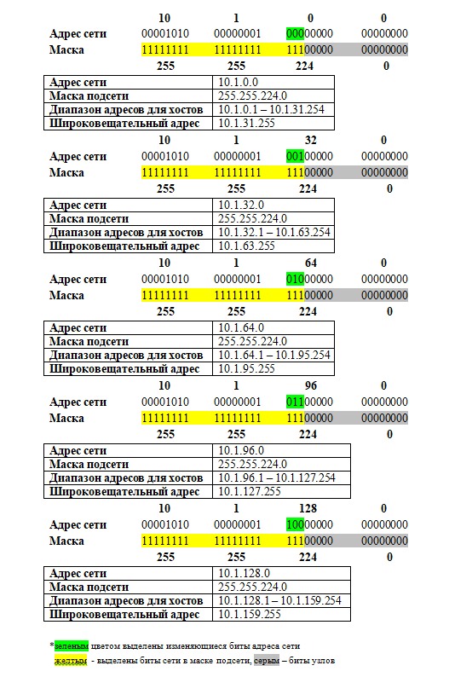

Slide 13
Пример 2.
Дано: Сеть 10.1.0.0/16
Задание: разбить сеть на подсети, чтобы в каждой было по 2 хоста (указать первые 5 подсетей с доступным диапазоном адресов хостов, а также широковещательный адрес).

Slide 14
Решение:
Представляем адрес сети и маску подсети в двоичном виде:
10 1 0 0
Адрес сети 00001010 00000001 00000000 00000000
Маска 11111111 11111111 00000000 00000000
255 255 0 0
Нам нужно выбрать такую маску, которая выделит ровно 2 бита для адресов хостов. Таким образом, нашу исходную сеть мы сможем разбить на 2^14=16384 подсетей по 2 хоста в каждой.

Slide 15
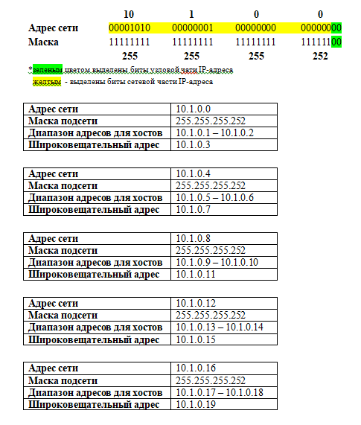

Slide 16
16
Маски подсети переменной длины
(VLSM - Variable Length
Subnet Masks)

Slide 17
Маски подсети переменной длины (VLSM)
Технология VLSM (Variable Length Subnet Masks, маска подсети переменной длины) позволяет организации использовать более одной маски подсети внутри того же самого адресного пространства и делить сеть на подсети разных размеров.
Была создана в 1987 году и определена в RFC 1009.
Маска VLSM позволяет разбить сеть на подсети, а потом подсеть разбить еще на подсети с различными масками подсети.
Вместо маски подсети в VLSM используется нотация «IP-адрес/длина префикса», аналогичная нотации бесклассовой адресации. Число после «/» означает количество единичных разрядов в маске подсети.
Например, адрес 192.168.1.8 с маской подсети 255.255.255.248 может быть записан 192.168.1.8/29

Slide 18
Маски подсети переменной длины (VLSM (Variable Length Subnet Masking))
18
Преимущества VLSM:
    позволяет эффективно использовать адресное пространство;
    позволяет использовать маски подсети разной длины;
    разбивает пул адресов на менее крупные блоки;
    позволяет суммировать маршруты;
    обеспечивает большую гибкость при проектировании сети;
    поддерживает иерархические корпоративные сети.

Slide 19
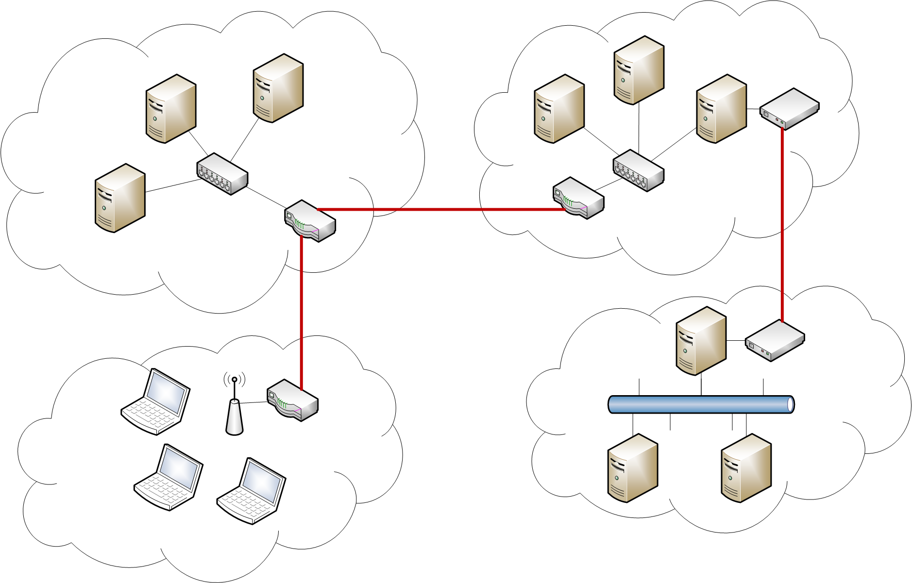
Пример. Распределить выделенное адресное пространство для сетей
Сеть 2
Сеть 1
Сеть 3
Сеть 4

Slide 20
Необходимо решить следующие задачи:
Сколько IP-адресов надо выдать на сеть?
Надо знать потребности сотрудников (отдела), работающих на этой территории.
Нужно выяснить максимальное число компьютеров которое имеет смысл устанавливать в этой сети.
Желателен запас IP-адресов на случай расширения сети:
найм новых сотрудников - установка рабочих мест,
запуск виртуальных серверов,
и т.п.

Slide 21
Число компьютеров в сетях
Число компьютеров в сетях
2 шлюза
20 PC
1 шлюз
15 PC
1 шлюз
2 шлюза
2 шлюза
7 PC
1 шлюз
10 PC
1 шлюз

Slide 22
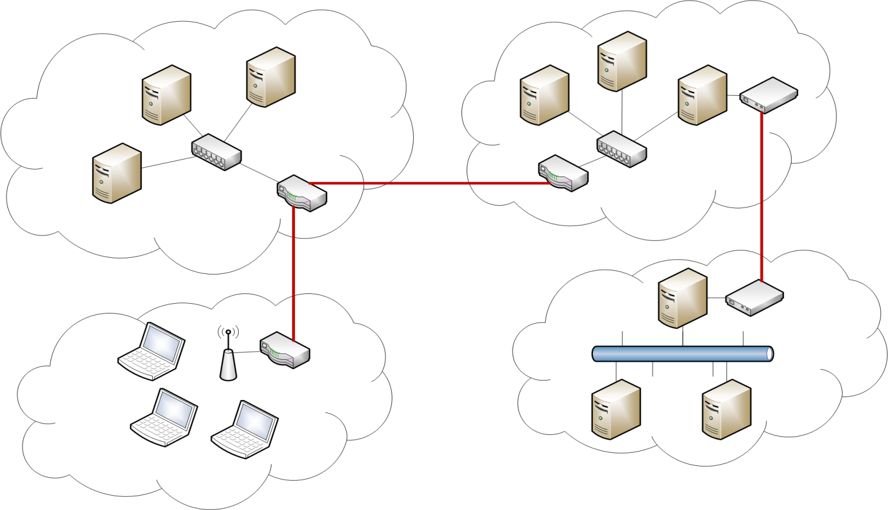
Вариант №1 (подсети равного размера)
Разделим на 7 равных подсетей.
IP-адрес всей сети = 1.2.3.0/24
(в сети можно разместить (2⁸ – 2) = 254 компьютера)
Из адресного пространства узла (последние 8 бит) занимаем несколько бит для адресации подсетей

Slide 23
Сколько бит следует занять?
1 . 2 . 3 . 0
00000001.00000010.00000011.00000000 /24
Займём 1 бит для адресации подсетей:
00000001.00000010.00000011.00000000
При этом маска увеличится с /24 до /25
Сколько подсетей сможем дополнительно адресовать?
00000001.00000010.00000011.00000000
00000001.00000010.00000011.10000000
Всего 2 сети. Этого мало.

Slide 24
Сколько бит следует занять?
1 . 2 . 3 . 0
00000001.00000010.00000011.00000000 /24
Займём 2 бита для адресации подсетей:
00000001.00000010.00000011.00000000
При этом маска увеличится с /24 до /26
Сколько подсетей сможем дополнительно адресовать?
00000001.00000010.00000011.00000000
00000001.00000010.00000011.01000000
00000001.00000010.00000011.10000000
00000001.00000010.00000011.11000000
Всего 4 сети. Этого опять мало (4<7)

Slide 25
Сколько бит следует занять?
1 . 2 . 3 . 0
00000001.00000010.00000011.00000000 /24
Займём 3 бита для адресации подсетей:
00000001.00000010.00000011.00000000
При этом маска увеличится с /24 до /27
Сколько подсетей сможем дополнительно адресовать?
00000001.00000010.00000011.00000000
00000001.00000010.00000011.00100000
…
00000001.00000010.00000011.01100000
00000001.00000010.00000011.11100000
Всего 8 сетей. Этого достаточно (8>7)

Slide 26
Вариант №1 (подсети равного размера)
Найдём адреса подсетей:
00000001.00000010.00000011.00000000 = 1.2.3.0 /27
00000001.00000010.00000011.00100000 = 1.2.3.32 /27
00000001.00000010.00000011.01000000 = 1.2.3.64 /27
00000001.00000010.00000011.01100000 = 1.2.3.96 /27
00000001.00000010.00000011.10000000 = 1.2.3.128 /27
00000001.00000010.00000011.10100000 = 1.2.3.160 /27
00000001.00000010.00000011.11000000 = 1.2.3.192 /27
00000001.00000010.00000011.11100000 = 1.2.3.224 /27
Получены 8 подсетей (не 7)
В каждой можно разместить (2⁵ – 2) = 30 компьютеров.
Общая вместимость сети = 30 * 8 = 240 компьютеров.

Slide 27
Вариант №1 (подсети равного размера)
Найдём диапазоны IP-адресов в подсетях:
1) 1.2.3.0 /27:
с 00000001.00000010.00000011.00000001 = 1.2.3.1 /27
до 00000001.00000010.00000011.00011110 = 1.2.3.30 /27
2) 1.2.3.32 /27:
с 00000001.00000010.00000011.00100001 = 1.2.3.33 /27
до 00000001.00000010.00000011.00111110 = 1.2.3.62 /27
3) 1.2.3.64 /27:
с 00000001.00000010.00000011.01000001 = 1.2.3.65 /27
до 00000001.00000010.00000011.01011110 = 1.2.3.94 /27
4) 1.2.3.96 /27:
с 00000001.00000010.00000011.01100001 = 1.2.3.97 /27
до 00000001.00000010.00000011.01111110 = 1.2.3.126 /27

Slide 28
Вариант №1 (подсети равного размера)
Найдём диапазоны IP-адресов в подсетях:
5) 1.2.3.128 /27:
с 00000001.00000010.00000011.10000001 = 1.2.3.129 /27
до 00000001.00000010.00000011.10011110 = 1.2.3.158 /27
6) 1.2.3.160 /27:
с 00000001.00000010.00000011.10100001 = 1.2.3.161 /27
до 00000001.00000010.00000011.10111110 = 1.2.3.190 /27
7) 1.2.3.192 /27:
с 00000001.00000010.00000011.11000001 = 1.2.3.193 /27
до 00000001.00000010.00000011.11011110 = 1.2.3.222 /27
8) 1.2.3.224 /27:
с 00000001.00000010.00000011.11100001 = 1.2.3.225 /27
до 00000001.00000010.00000011.11111110 = 1.2.3.254 /27

Slide 29
Вариант №1 (раздаём адреса)
1.2.3.128/27
14 IP-адресов
лишних
1.2.3.96/27
9 IP-адресов
лишних
28 IP-адресов
лишних
1.2.3.160/27
1.2.3.64/27
28 IP-адресов
лишних
1.2.3.32/27
28 IP-адресов
лишних
22 IP-адреса
лишних
1.2.3.192/27
1.2.3.0/27
19 IP-адресов
лишние
Сеть 1.2.3.224/27 - лишняя

Slide 30
Вариант №2 (подсети разного размера)
А если нам нужны сети различного размера?
Рекурсивно дробим сети пополам.
1.2.3.0/24
254 адреса
1.2.3.0 /25
126 адресов
1.2.3.0/26
62 адреса
1.2.3.64/26
62 адреса
1.2.3.128/25
126 адресов
1.2.3.128/26
62 адреса
1.2.3.192/26
62 адреса
1.2.3.0/27
30 адресов
1.2.3.32/27
1.2.3.64/27
1.2.3.96/27
1.2.3.160/27
1.2.3.128/27
1.2.3.192/27
1.2.3.224/27

Slide 31
Вариант №2 (подсети разного размера)
Подбираем для «разнокалиберных» подсетей нужные «ниши»
8
16
32
64
1.2.3.0/24
1.2.3.0/25
1.2.3.0/26
1.2.3.64/26
1.2.3.128/25
1.2.3.128/26
1.2.3.192/26
1.2.3.0/27
1.2.3.32/27
1.2.3.64/27
1.2.3.96/27
1.2.3.96/28
1.2.3.112/28
1.2.3.224/27
1.2.3.192/27
1.2.3.160/27
1.2.3.128/27
1.2.3.112/29
1.2.3.120/29
1.2.3.120/30
1.2.3.124/30
4
2
1
254
126
62
30
14
6
2

Slide 32
Число компьютеров в сетях
30
30
2 шлюза
20 PC
1 шлюз
15 PC
1 шлюз
2
2 шлюза
2
2 шлюза
2
7 PC
1 шлюз
14
14
10 PC
1 шлюз

Slide 33
Вариант №2 (подсети разного размера)
Подбираем для «разнокалиберных» подсетей нужные «ниши»
8
16
32
64
1.2.3.0/24
1.2.3.0/25
1.2.3.0/26
1.2.3.64/26
1.2.3.128/25
1.2.3.0/27
1.2.3.32/27
1.2.3.64/27
1.2.3.96/27
1.2.3.96/28
1.2.3.112/28
1.2.3.112/29
1.2.3.120/29
1.2.3.120/30
1.2.3.124/30
1.2.3.112/30
1.2.3.116/30
1.2.3.32/28
1.2.3.48/28
4
2
1
254
126
62
30
14
6
2

Slide 34
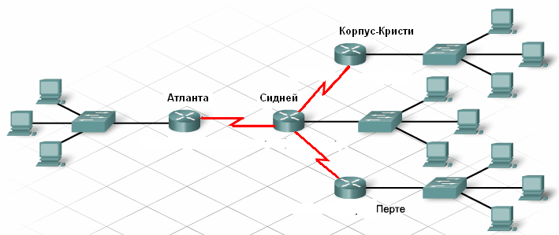
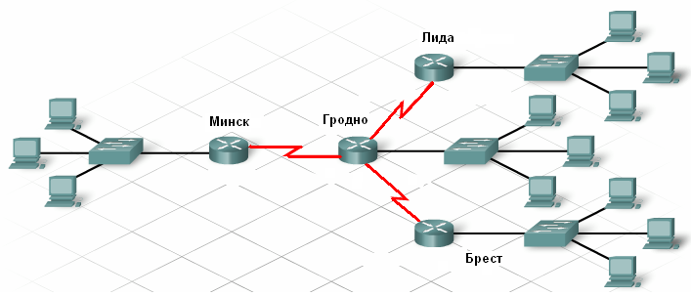
34
Пример
Главный офис в Минске = 58 адресов узлов;
Главный офис в Гродно = 28 адресов узлов;
Главный офис в Бресте = 10 адресов узлов;
Главный офис в Лиде = 10 адресов узлов;
Выделена сеть (пул адресов)
192.168.15.0/24

Slide 35
35
На сколько подсетей надо распределить заданный пул адресов ?
10
58
28
10
Главный офис в Минске = 58 адресов узлов;
Главный офис в Гродно = 28 адресов узлов;
Главный офис в Бресте = 10 адресов узлов;
Главный офис в Лиде = 10 адресов узлов;
Выделена сеть
192.168.15.0/24
Сколько здесь подсетей ?
Notes:
35

Slide 36
36
10
58
28
10
Главный офис в Минске = 58 адресов узлов;
Главный офис в Гродно = 28 адресов узлов;
Главный офис в Бресте = 10 адресов узлов;
Главный офис в Лиде = 10 адресов узлов;
Выделена сеть
192.168.15.0/24
Notes:
36

Slide 37
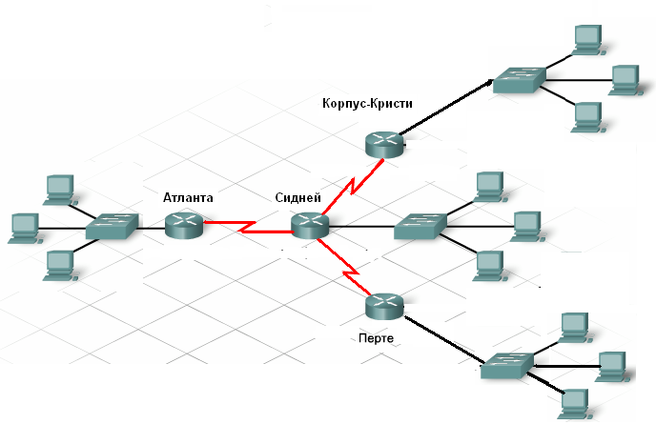
37
10
58
28
2
2
2
Главный офис в Минске = 58 адресов узлов;
Главный офис в Гродно = 28 адресов узлов;
Главный офис в Бресте = 10 адресов узлов;
Главный офис в Лиде = 10 адресов узлов;
Каналы связи через сети WAN = 2 адреса узлов (каждый).
10
Выделена сеть
192.168.15.0/24
Notes:
37

Slide 38
Применение системы адресации VLSM
38
Число узлов | Адрес подсети | Диапазон адресов | Широковещ. адрес | Сеть/ префикс
58
28
10
10
2
2
2
Минск
Гродно
Лида
Брест
Гродно-Лида
Минск-Гродно
Гродно-БресТ
192.168.15.0/24 выделенное адресное пространство

Slide 39
39
Вырежем из пула 192.168.15.0/24
пространство адресов для Минска
Сколько битов нужно для номеров узлов?
2**5 < 58 <= 2**6
Значит под номер узла в IP- адресе достаточно
6 бит, а под номер сети - 32-6 = 26
Отсюда получаем:
    адрес сети - 192.168.15.0/26
    диапазон адресов узлов - 192.168.15.1 - 192.168.15.62
    широковещательный адрес - 192.168.15.63
Адрес нового пула свободных адресов
192.168.15.64/26

Slide 40
Применение системы адресации VLSM
40
Число узлов | Адрес подсети | Диапазон адресов | Широковещ. адрес | Сеть/ префикс
58
28
10
10
2
2
2
192.168.15.0 .1-.62 .63 /26 Минск
192.168.15.0/24 выделенное адресное пространство

Slide 41
41
Вырежем из пула 192.168.15.64/26
пространство адресов для Гродно
Сколько битов нужно для номеров узлов?
2**4 < 28 <= 2**5
Значит под номер узла в IP- адресе достаточно
5 бит, а под номер сети - 32-5= 27
Нарезаем куски непрерывно.
Отсюда получаем:
    адрес сети - 192.168.15.64/27
    диапазон адресов узлов - 192.168.15.65 - 192.168.15.94
    широковещательный адрес - 192.168.15.95
Выполним аналогичную процедуру для всех подсетей

Slide 42
Применение системы адресации VLSM
42
Число узлов | Адрес подсети | Диапазон адресов | Широковещ. адрес | Сеть/ префикс
58
28
10
10
2
2
2
192.168.15.0 .1-.62 .63 /26 Минск
192.168.15.64 .65-.94 .95 /27 Гродно
192.168.15.96 .97-.110 .111 /28 Лида
192.168.15.112 .113-.126 .127 /28 Брест
192.168.15.128 .129-.130 .131 /30 Гродно-Лида
192.168.15.132 .133-.134 .135 /30 Минск-Гродно
192.168.15.136 .137-.138 .139 /30 Гродно-Брест
192.168.15.0/24 выделенное адресное пространство

Slide 43
192.168.15.96 /28
43
10
192.168.15.132 /30
192.168.15.128 /30
58
28
2
2
192.168.15.64 /27
192.168.15.0 /26
2
192.168.15.136 /30
Главный офис в Минске = 58 адресов узлов;
Главный офис в Гродно = 28 адресов узлов;
Главный офис в Бресте = 10 адресов узлов;
Главный офис в Лиде = 10 адресов узлов;
Каналы связи через сети WAN = 2 адреса узлов (каждый).
10
192.168.15.112 /28
Выделена сеть
192.168.15.0/24
Notes:
43

Slide 44
Применение системы адресации VLSM
44
Число узлов | Адрес подсети | Диапазон адресов | Широковещательный адрес | Сеть/ префикс
10000
2600
800
100
2
2
110.10.0.0 .0.1-.63.254 .63.255 /18
110.10.64.0 .64.1-.79.254 .79.255 /20
110.10.80.0 .80.1-.83.254 .83.255 /22
110.10.84.0 .84.1-84.126 .84.127 /25
110.10.84.128 .129-.130 .131 /30
110.10.84.132 .133-.134 .135 /30
110.10.0.0/16 выделенное адресное пространство

